Slide 1
MENGAPA PENELITIAN ITU PERLU ???
Dr. Dewi Kurniasih, S.IP.,M.Si.

Slide 2
BEBERAPA PENGERTIAN
"methodos" yang terdiri dari kata "metha" yaitu melewati, menempuh atau melalui dan kata "hodos" yang berarti cara atau jalan
“re” (kembali) dan “search” (mencari). Berarti "mencari kembali" yaitu mencari fakta-fakta baru yang kemudian dikembangkan menjadi sebuah teori untuk memperdalam dan memperluas ilmu
Riset yang bersifat deskriptif dan cenderung menggunakan analisis

Slide 3
FILSAFAT ILMU
Manusia punya kemampuan Menalar
Penalaran
Logika
Pengetahuan
Metode Ilmiah
Struktur Pengetahuan: Ilmiah

Slide 4
MANUSIA MEMPUNYAI KEMAMPUAN MENALAR
Manusia berbeda dengan binatang, walaupun kedua-duanya berpengetahuan. Binatang memiliki pengetahuan sangat terbatas hanya sampai sejauh kelangsungan hidupnya (survival). Manusia berpengetahuan untuk mengatasi masalah kebutuhan kelangsungan hidupnya, jadi pada hakikatnya mempunyai tujuan pengetahuan yang lebih tinggi dari sekadar kelangsungan hidupnya.

Slide 5
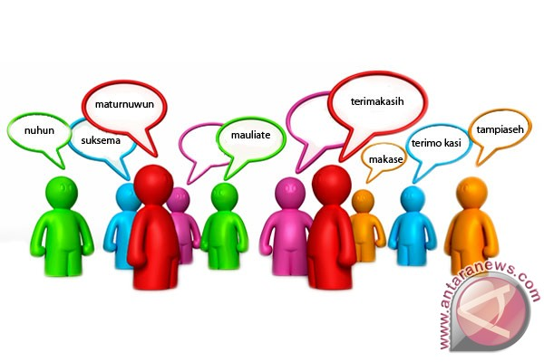
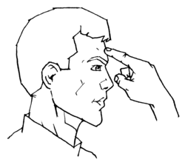
Faktor Penyebab
Manusia mempunyai bahasa
yang mampu
mengkomunikasikan
informasi
2. Manusia mempunyai nalar. Penalaran ialah kemampuan berfikir menurut suatu alur kerangka berpikir tertentu

Slide 6
PENALARAN
Penalaran menghasilkan pengetahuan yang dikaitkan dengan kegiatan berfikir dan bukan dengan perasaan. Jadi penalaran merupakan kegiatan berpikir yang mempunyai karakteristik tertentu dalam menemukan kebenaran. Kebenaran sangat relatif.

Slide 7
CIRI-CIRI
Mampu menggunakan logika. Berpikir logis dapat diartikan sebagai berfikir menurut suatu pola tertentu
Mempunyai sifat analitik dari proses berfikirnya.
Penalaran ilmiah merupakan suatu kegiatan analitik yang menggunakan logika ilmiah, berfikir berdasarkan langkah-langkah tertentu :

Slide 8
Bersifat Logis dan Analitik
(penalaran ilmiah)
Kegiatan berpikir
Penalaran bersifat tidak logis dan Analitik
Penalaran
Agama Usaha Manusia
Tidak menggunakan
Fislsafat Kebenaran Penalaran
Ilmu Diluar usaha manusia Wahyu

Slide 9
Pengetahuan yang dipergunakan dalam penalaran pada dasarnya bersumber pada rasio atau fakta. Rasio adalah sumber kebenaran disebut dengan rasionalisme terkait dengan paham deduktif. Fakta yang tertangkap melalui pengalaman manusia merupakan sumber kebenaran mengembangnkan paham empirisme. Terkait dengan paham induktif.

Slide 10
LOGIKA
Logika sangat terkait dengan pengambilan kesimpulan yang sahih. Penarikan kesimpulan harus dilakukan menurut cara tertentu. Cara itu biasa disebut logika.
Induktif
Deduktif

Slide 11
Induktif : Penarikan kesimpulan dari kasus-kasus individual
Contoh :
Kucing bermata, tikus bermata, kesimpulan seluruh binatang bermata
Deduktif : Biasanya menggunakan pola pikir silogisimus. Pernyataan yang mendukung silogisimus disebut premis. Premis mayor dan premis minor.
Contoh :
Premis mayor : semua manusia akan mati
Premis minor : dadap manusia
Kesimpulan : dadap akan mati

Slide 12
SUMBER PENGETAHUAN
Filsafat ilmu (filsafat pengetahuan) secara spesifik mengkaji hakikat ilmu (pengetahuan ilmiah). Filsafat ilmu ini mencakup 3 (tiga) aspek, yaitu :
Ontologi : membahas mengnai apa hakikat yang dipelajari (object matter & subject mater) suatu ilmu.
Epistemologi : membahas mengenai bagaimana (metode, cara, jalan) memperoleh pengetahuan yang menjadi objek suatu ilmu.
Aksiologi : membahas menganai kegunaan (implikasi) suatu ilmu, baik dari segi etika maupun praktika . Ilmu merupakan cabang pengetahuan yang mempunyai ciri-ciri tertentu.

Slide 13
DEFINISI - DEFINISI
Pengetahuan (knowledge) adalah pembentukan pemikiran asosiatif yang menghubungkan atau menjalin sebuah pemikiran dengan kenyataan atau dengan pikiran lain berdasarkan pengalaman yang berulkang-ulang tanpa pemahaman menganai sebab akibat (kualitas yang hakiki dan universal (Rusidi 1991).

Slide 14
Ilmu (science) adalah akumulasi pengetahuan yang menjelaskan hubungan sebab akibat (kausalitas) yang hakiki dan universal, dari suatu obyek menurut metode-metode tertentu yang merupakan kesatuan sistematis
(Rusidi, 1991).

Slide 15
METODE
Metode mendapat pengetahuan yang benar, yaitu :
Berdasarkan rasio (mengembangkan paham rasionalisme) metode berfikir deduktif
Berdasarkan pengalaman (mengembangkan paham empirisme) metode berfikir induktif
Intuisi. Intuisi merupakan pengatahuan yang didapatkan tanpa melalui proses penalaran tertentu.
Wahyu pengetahuan yang disampaikan tuhan kepada manusia. Pengetahuan ini disalurkan kepada nabi-nabi.

Slide 16
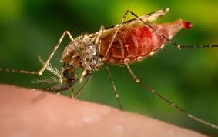
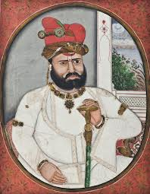
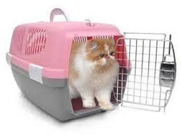
CARA MENCARI KEBENARAN
Secara Kebetulan
Trial and Error
Melalui Otoritas
Spekulasi

Slide 17
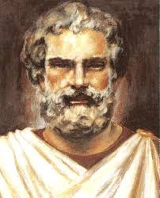
Berpikir Kritis
Penyelidikan Ilmiah
Problem Solving

Slide 18
KRITERIA KEBENARAN
Kebenaran berdasarkan teori koherensi. Pernyataan dianggap benar bila pernyataan itu bersifat konsisten dengan pertanyaan-pertanyaan sebelumnya yang dianggap benar.
CONTOH : 2 X 2 = 4, 3 + 1 = 4 dsb.
Kebenaran berdasarkan teori korespondensi. Pernyataan dianggap benar jika materi pengetahuan yang dikandung pernyataan itu berhubungan dengan obyek yang dituju oleh pernyataan tersebut

Slide 19
Kebenaran berdasarkan teori pragmatis., Pernyataan dianggap benar jika pernyataan itu mempunyai kegunaan praktis dalam kehidupan manusia.
CONTOH : menurut teori untuk membunuh kutu loncat hama tanaman lamtarogung menggunakan predator kumbang x. Apakah dengan predator itu benar kutu loncat menjadi hilang (mati) ? kalau benar maka teori itu dianggap benar.

Slide 20
METODE ILMIAH
Metode ilmiah prosedur untuk mendapatkan ilmu. Jadi ilmu merupakan pengetahuan yang didapatkan lewat metode ilmiah. Tidak semua pengetahuan dapat disebut ilmu sebab ilmu merupakan pengetahuan yang cara mendapatkannya harus memenuhi syarat-syarat tertentu.Syaratnya tercantum dalam apa yang dinamakan dengan metode ilmiah.
Metode ilmiah suatu prosedur atau cara mengetahui sesuatu, yang mempunyai langkah-langkah sistematis (Peter R Senn. 1971:6).

Slide 21
Proses kegiatan ilmiah dimulai ketika manusia mengamati sesuatu. Perhatian tersebut dinamakan sebagai sesuatu masalah. Karena masalah yang dihadapinya adalah nyata maka ilmu mencari jawabannya pada dunia nyata pula. Ilmu dimulai dengan fakta dan diakhiri dengan fakta. Disini teori menjembatani antara keduanya.Teori yang dimaksudkan disini ialah penjelasan mengenai gejala-gejala yang terdapat dalam dunia fisik tersebut. Suatu penjelasanbiar bagaimanapun tetap harus didukung oleh fakta empiris untuk dapat dinyatakan benar.

Slide 22
Oleh karena itu sebelum teruji kebenarannya secara empiris semua penjelasan rasional hanyalah bersifat sementara, penjelasan sejenis ini disebut hipotesis. Dengan adanya jembatan berupa hipotesis ini maka metode ilmiah sering dikenal sebagai proses Logica hypothetico verifikatif. Langkah selanjutnya sebuah penyusunan hipotesis adalah adalah menguji hipotesis tersebut dengan cara mengkonfrontasikan dengan dunia fisik yang nyata. Setelah penjelasan itu ternyata didukung oleg fakta maka akan dipercaya kebenarannya secara sederhana proses berfikir seorang ilmuan dapat disimpulkan sebagai sesuatu yang dimulai dengan ragu-ragu dan diakhiri dengan percaya atau tidak percaya.

Slide 23
ALUR BERFIKIR
Perumusan masalah
Penyusunan kerangka berfikir
Perumusan hipotesis
Penarikan kesimpulan
Keseluruhan langkah ini harus ditempuh agar suatu penelaah dapat disebut ILMIAH

Slide 24
STRUKTUR PENGETAHUAN ILMIAH
Sebuah hipotesis yang telah teruji secara formal diakui sebagai pernyataan pengetahuan ilmiah yang baru yang memperkaya ilmu yang telah ada. Jika seandainya pengetahuan yang baru ini kemudian salah, disebabkan ketengahan dalam satu langkah dari proses penemuannya. Maka cepat atau lambat kesalahan ini akan diketahui dan pengetahuan ini akan dibuang dari dunia keilmuan.

Slide 25
Metode ilmiah mempunyai mekanisme umpan balik yang korektif yang memungkinkan upaya keilmuan menemukan kesalahan yang mungkin diperbuatnya. Sebaliknya jika ternyata bahwa sebuah pengetahuan ilmiah itu benar, maka pernyataan yang terjandung dalam pengetahuan ini dipergunkan sebagai premis baru dalam rangka pemikiran yang menghasilkan hipotesis baru. Yang bila kemudian ternyata dibenarkan dalam proses pengujian akan menghasilkan pengethuan ilmiah baru pula. Ilmu pada dasarnya merupakan kumpulan pengetahuan, yang bersifat menjelaskan berbagai gejala alam yang memungkinkan manusia melakukan serangkaian tindakan untuk menguatkan gejala tersebut berdasarkan penjelasan yang ada

Slide 26
PENJELASAN
Deduktif, penjelasan deduktif merupakan penjelasan yang didasarkan pada kekuatan pikiran teoritik, sehingga bersifat spekulatif-teoritik
Probabilistik, penjelsan probabilistik merupakan penjelasan yang ditarik secara induktif dari sejumlah kasus.

Slide 27
Fungsional atau teleologis. Penjelasan fungsional dan teleologis merupakan penjelasan yang mendapatkan sebuah unsur dalam kaitannya dengan sistem secara keseluruhan yang mempunyai karakteristik atau arah perkembangan tertentu.
Genetik, penjelasan genetik mepergunakan faktor-faktor yang timbul kemudia. Contoh : penjelasan tingkah laku seseorang, ilmu jiwa memberikan penjelasan genetik dengan mengkaitkannya pada pengalaman orang tersebut sewaktu kecil (anak-anak).

